Slide 1
برنامه ریزی خطی _ قالب گیری
علیرضا جلایق
آبان 92

Slide 2
موضوع فصل :
بررسی اینکه برای یک شی داده شده قالب مناسبی وجود دارد که بتوان شی را به راحتی از قالب بیرون اورد؟
تبدیل مسئله قابگیری به مسئله هندسی :
یک مجموعه از نیم صفحه ها داده شده می خواهیم یک نقطه در اشتراک آنها را پیدا کنیم ؟

Slide 3
نشان دادیم که اشتراک نیم صفحه ها را می توان در زمان O(nlogn) به دست آورد.
به عبارت دیگر محاسبه همه جواب های یک مجموعه از nمحدودیت در مسئله قالبگیری.
در مسئله قالب گیری نیاز نیست که همه جواب های مجموعه محدودیت های خطی را به دست آوریم ، فقط یک جواب که یک نقطه در اشتراک نیم صفحه ها است ،کافی می باشد .پس می توان الگوریتم بهتری داشته باشیم .

Slide 4
4.3 Incremental Linear Programming
تبدیل مساله قالب گیری به مساله برنامه ریزی خطی
حل مساله برنامه ریزی خطی به کمک روش های هندسه محاسباتی
پیدا کردن یک جواب خاص برای مجموعه محدودیت ها

Slide 5
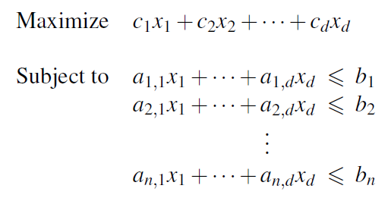
مساله ی پیدا کردن یک جواب از یک مجموعه محدودیت های خطی ، بهینه سازی خطی یا برنامه ریزی خطی نامیده می شود .
به تابع خطی ماکزیمم کنند از متغیرها ، تابع هدف می گویند.
هدف پیدا کردن یک جواب خاص برای مجموعه محدودیت ها است.
به عبارتی مسئله بهینه سازی خطی به صورت زیر است :
ci ، aij و bi اعدادحقیقی هستند و d بعد مسئله است .

Slide 6
در مسئله مورد بحث ما d=2 یعنی مسئله دو بعدی است .
اشتراک نیم صفحه ها مجموعه نقاطی است که در همه محدودیت ها صدق می کند.
این ناحیه را feasible regionمی گویند
نقاط داخل ناحیه را نقاط feasible می نامند.
نقاط خارج از ناحیه را نقاط infeasible گوییم .

Slide 7
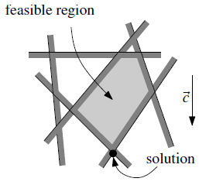
تابع هدف را می توان به عنوان یک بردارجهتدار در نظر گرفت.
تابع هدف تعریف شده توسط بردار C را نشان می دهد . برای ماکزیمم کردن تابع هدف باید دورترین نقطه در روی بردار C که در ناحیه feasible قرار دارد را پیدا کرد

Slide 8
برای حل این مساله در تحقیق در عملیات روش های مختلفی وجود دارد. مهم ترین این روش ها که در عمل نیز بسیار مورد استفاده قرار می گیرد، روش سیمپلکس است.
روش کار :
تعیین یک تابع هدف دلخواه
حل مسئله خطی با توجه به آن تابع هدف و محدودیت ها

Slide 9
مجموعه n محدودیت خطی در مسئله خطی دو متغیره را با
نشان می دهیم .
بردار تابع هدف را تعریف می کند و است .
هدف پیدا کردن یک نقطه مانند است به طوریکه و ماکزیمم باشد .
مسئله خطی را با و ناحیه feasible را با C نشان می دهیم .

Slide 10
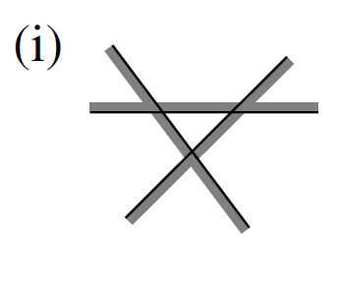
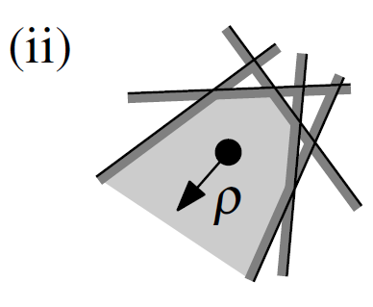
4 حالت کلی برای جواب مسئله وجود دارد :
مسئله خطی غیر شدنی است ,در این حالت جوابی برای مجموعه محدودیت ها وجود ندارد .
ناحیه شدنی بیکران است که در این مورد پرتوی وجود دارد که کاملا در ناحیه feasible قرار دارد ،به طوریکه تابع هدف درجهت ماکزیمم خواهد شد .در این حالت جوابی که مورد نظر است توصیف می باشد .
ρ
ρ
ρ

Slide 11
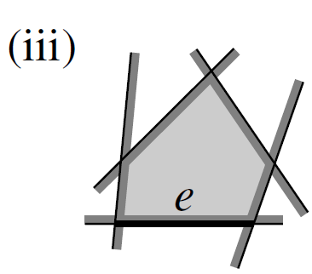
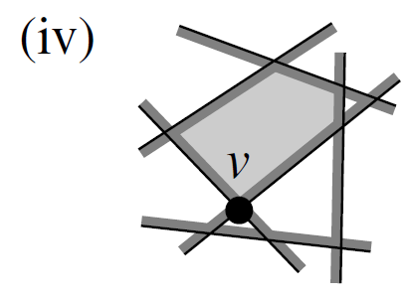
ناحیه feasible یک یال e دارد, در این حالت جواب برای مسئله خطی وجود دارد اما یکتا نیست .
اگر هیچ یک از سه حالت بالا رخ ندهد
یک جواب یکتا وجود دارد که یک راس از C می باشد .

Slide 12
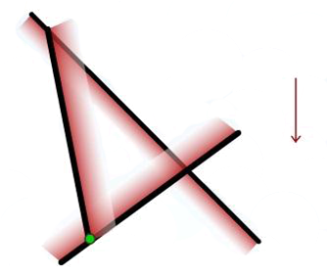
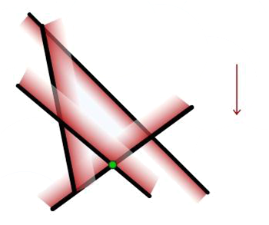
روش ما برای حل مسئله برنامه ریزی خطی دو بعدی استفاده از یک الگوریتم افزایشی است.
در هر مرحله یک محدودیت اضافه می شود و برای مساله جدید یک جواب بهینه بدست می آید.بنابراین نیاز است که جواب هریک از مسائل میانی خوب و یکتا باشد .
به عبارت دیگر فرض می شود که هر ناحیهfeasible میانی ، یک راس بهینه یکتا دارد اما ممکن همیشه این شرط برقرار نشود.

Slide 13
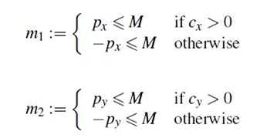
بنابراین برای تضمین اینکه مسئله کراندار باشد دو محدودیت جدید به صورت زیر اضافه می کنیم :
1)
Mباید به اندازه کافی بزرگ باشد که محدودیت های اضافه شده روی
جواب بهینه تاثیر نگذارد .
با انتخاب m1 و m2 که به نیم صفحه های مجموعه H بستگی ندارند
ناحیه یک ناحیه گوشه دار است .

Slide 14
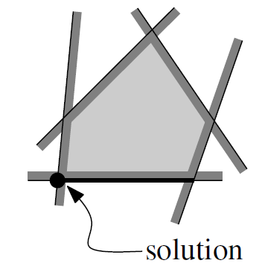
2)اگر مسئله بی نهایت جواب داشته باشد، در این حالت کوچکترین نقطه در ترتیب قاموسی نقطه بهینه خواهد بود .
با این دو قرارداد هرمسئله خطی که feasible بشود یک جواب یکتا دارد که راس ناحیه
feasible است و این راس ، راس بهینه نامیده می شود .

Slide 15
فرض کنید یک مسئله خطی باشد و نیم صفحه های h1,h2,...,hn را داشته باشیم و مجموعه ای از i محدودیت اول همراه با دو محدودیت m1 و m2باشد و Ci ناحیه feasible تعریف شده توسط این محدودیت ها می باشد .
با انتخاب C0 هر ناحیه شدنی Ci یک راس بهینه یکتا دارد که با Vi نشان داده می شود.
اگر برای یک i ، 𝐶𝑖=∅ آنگاه برای هر j≥ i ، 𝐶𝑗=∅ و مسئله خطی infeasible می شود.

Slide 16
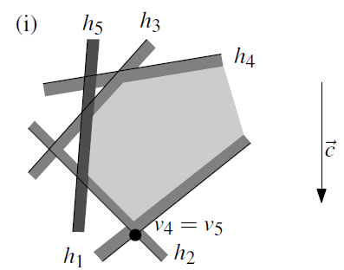
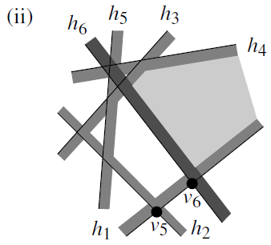
دو حالت پس از اضافه کردن نیم صفحه جدید برای راس بهینه Vi رخ می دهد.
راس بهینه v4 بعد از اضافه کردن 4 نیم صفحه اول بدست می آید
با اضافه کردن نیم صفحه h5 راس بهینه همان v4 باقی می ماند .
با اضافه کردن نیم صفحه h6 راس بهینه در v4 باقی نمی ماند .، بنابراین باید یک راس بهینه جدید(v6) پیدا شود .

Slide 17
لم 4.5 :
فرض کنید 1≤i≤n و Ci وvi به صورت قبل تعریف شده باشند ، آنگاه داریم :
آنگاه
اگر آنگاه 𝐶𝑖=∅ یا که خط کران است .
اثبات :
فرض کنید ، چون و در نتیجه . بعلاوه نقطه بهینه در نمی تواند بهتر از نقطه بهینه در چون ، بنابراین راس بهینه در می باشد .

Slide 18
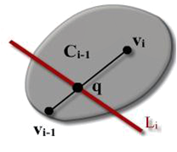
ii) فرض کنید ، برای رسیدن به تناقض فرض کنید تهی نباشد و نیز روی خط قرار نگیرد ,پاره خط را در نظر بگیرید .
, چون است و همچنین داریم .
چون محدب است ،پاره خط داخل قرار دارد و نقطه ی
نقطه بهینه است و تابع هدف در جهت پاره خط افزیش می یابد . (حرکت از به ) .
قطعاً پاره خط و نقطه برخوردی مثل q دارند زیرا و
چون پاره خط در داخل قرار دارد نقطه q نیز باید در قرار داشته باشد ، اما مقدار تابع هدف در طول پاره خط افزایش می یابد
بنابراین در تناقض با تعریف است .

Slide 19
پیدا کردن راس بهینه :
1) اگر آنگاه قرار می دهیم.
2) اگر آنگاه باید Vi را روی li به دست آوریم.
برای این کار باید نقطه p روی را به دست آوریم بطوریکه ماکزیمم شود و
می توانیم را با یک مختص x نشان دهیم.

Slide 20
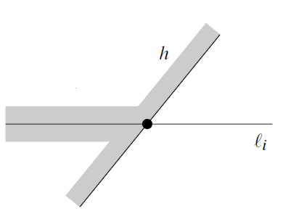
مختص x نقطه برخورد h_{j} و l_{i} را x_{j} می نامیم.
x_{j} = l_{i} ∩ h_{j}
اگر محدودیت h_{j} برای همه نقاط روی برقرار باشد میتوان آن محدودیت را نادیده گرفت .

Slide 21
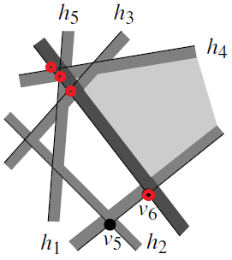
x _{left} = max _{1≤ j < i} {x _{j} | l_{i} ∩ h_{j} is bounded to left }
x _{right} = min _{1≤ j < i} {x _{j} | l_{i} ∩ h_{j} is bounded to right}

Slide 22
ناحیه feasible مسئله خطی یک متغیره بازه [xleft :xright] بنابراین:
اگر xleft>xright آنگاه مسئله infeasible است ،
در غیر اینصورت نقطه بهینه روی ، نقطه xleft یا xright است که با
توجه به تابع هدف تعیین می شود .
توجه کنید که جواب مسئله خطی یک متغیره به دلیل محدودیت های m1 و m2 نمی تواند نامحدود شود.

Slide 23
لم 4.6 :
یک مسئله خطی یک بعدی در زمان خطی حل می شود ،بنابراین اگر مورد دوم از لم 4.5 رخ دهد آنگاه در زمان O(i)می توان راس بهینه جدید vi را محاسبه کرد یا تصمیم گرفت که مسئله infeasible است .
اثبات :
برای اینکه نشان داد الگوریتم به درستی جواب را پیدا می کند باید نشان داد که بعد از هر مرحله ( بعد از اضافه کردن نیم صفحه جدید hi) نقطه vi بدست آمده نقطه بهینه برای Ci است که از لم 4.5 نتیجه می شود .
اگر مسئله infeasible باشد آنگاه Ci تهی است و در نتیجه تهی است که به این معناست که مسئله خطی infeasible است .

Slide 24
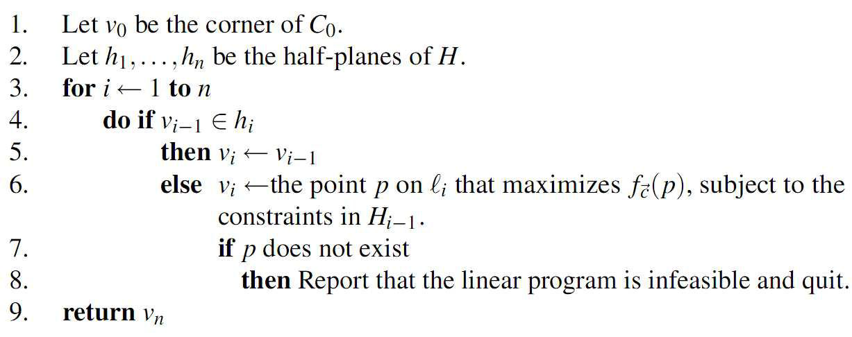

Slide 25
لم 4.7:
الگوریتم 2DBOUNDEDLP جواب یک مسئله خطی کراندار با n محدودیت و دو متغیر را در زمان O(n²) و حافظه خطی محاسبه می کند .
اثبات :
برای اینکه نشان داد الگوریتم به درستی جواب را پیدا می کند باید نشان داد که بعد از هر مرحله ( بعد از اضافه کردن نیم صفحه جدید hi) نقطه vi بدست آمده نقطه بهینه برای Ci است که از لم 4.5 نتیجه می شود .
اگر مسئله خطی یک متغیره روی Li ،infeasible باشد آنگاه Ci تهی است ودرنتیجه تهی است که به این معناست که مسئله خطی infeasibleاست.

Slide 26
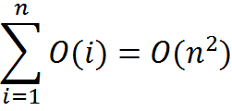
باتوجه به اینکه نیم صفحه ها یکی یکی اضافه می شوند n مرحله داریم و زمانی که در مرحله i ام صرف می شود برابر است با حل مسئله خطی یک متغیره که O(i) است .
بنابراین زمان اجرای الگوریتم برابر است با :
آیا می توان زمان اجرای الگوریتم را کمتر کرد ؟
در واقع ما هزینه هر مرحله i را توسط O(i) کراندار کردیم ،اما زمان مرحله iام همیشه به این سقف نمیرسد .
زمانی که مرحله iام به زمان نیاز دارد ولی زمانی که باشد مرحله iام در زمان ثابت حل می شود .
بنابراین اگر بتوان زمان تغییر راس بهینه را محدود کرد ممکن است بتوان زمان اجرای بهتری ارائه کرد .

Slide 27
4.4 Randomized Linear Programming
ارائه یک الگوریتم تصادفی برای بهبود زمان حل مساله برنامه ریزی خطی

Slide 28
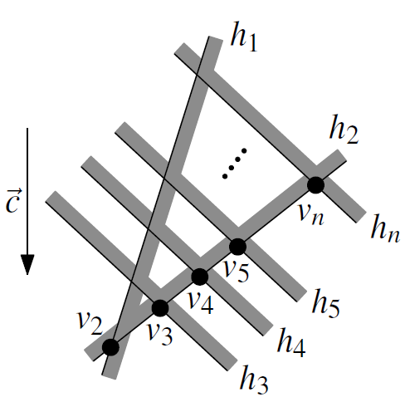
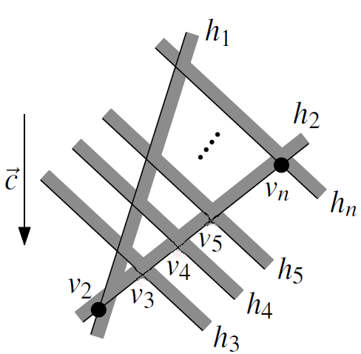
آیا ترتیب اضافه کردن نیم صفحه ها در زمان اجرای الگوریتم موثر است ؟
در تصویراول زمانی که نیم صفحه ها را باترتیب h1,h2,h3...,hn اضافه میکنیم ، با اضافه کردن هر نیم صفحه راس بهینه تغییر می کند اما در تصویر دوم اگر به ترتیب h1,h2,hn,hn-1,...h3 نیم صفحه ها رو اضافه کنیم راس بهینه
عوض نخواهد شد.
h1 , ..., hn
h1 ,h2,hn ..., h3
پس برای کاهش زمان اجرای الگوریتم باید ترتیب نیم صفحه ها اصلاح شود.
یافتن ترتیبی که گفتیم ساده نیست. اما می توان از یک ترتیب تصادفی استفاده کرد .

Slide 29
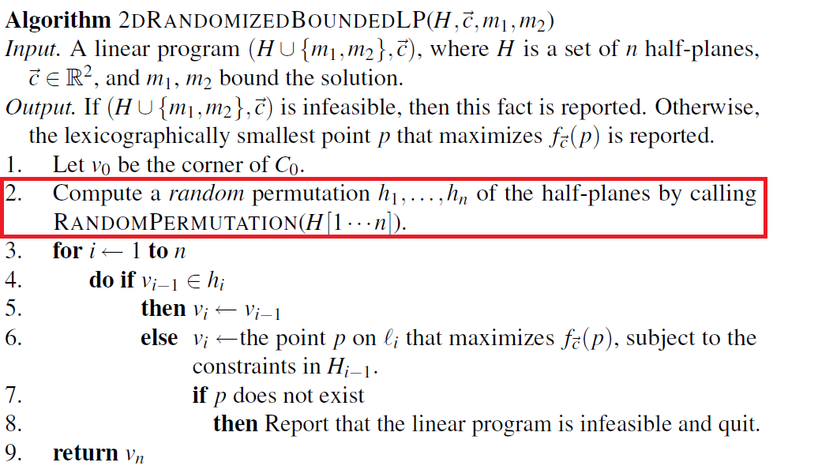
الگوریتم تصادفی :

Slide 30
Random(k) یک تولید کننده عدد تصادفی است که عدد صحیح k را به عنوان ورودی میگیرد و یک عدد صحیح تصادفی بین 1 تا k در زمان ثابت تولید می کند .

Slide 31
زمان اجرای الگوریتم تصادفی :
زمان اجرا به ترتیب تصادفی که محاسبه می شود بستگی دارد . چون n نیم صفحه داریم ، n! حالت برای اجرای الگوریتم وجود دارد که هر کدام زمان اجرای مربوط به خود را دارند .
چون انتخاب جایگشت تصادفی است احتمال هر کدام از زمان های اجرا برابر است .
بنابراین برای بدست آوردن زمان اجرای الگوریتم ، میانگین زمان اجرا روی n! ترتیب
مختلف را بدست می آوریم و آنرا زمان مورد انتظار اجرای الگوریتم گوییم .

Slide 32
لم 4.8 :
برای مسئله خطی دو متغیره با n محدودیت ،زمان مورد انتظار اجرای الگوریتم O(n) است و به حافظه خطی نیاز دارد .
اثبات :
زمان اجرای الگوریتم RANDOMPERMUTATION ، O(n) است .
اضافه کردن یک نیم صفحه زمانی که راس بهینه تغییر نکند به زمان ثابت نیاز دارد .
زمانی که راس بهینه تغییر کند نیاز به حل یک مسئله خطی یک متغیره است .

Slide 33
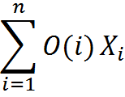
می خواهیم کرانی برای زمان مورد نیاز مسائل خطی یک متغیره بدست آوریم .
برای اضافه كردن صفحات، متغیر تصادفی 𝑋𝑖 را بدین صورت تعریف می كنیم:
چون زمان حل مسئله خطی یک متغیره روی i محدودیت در زمان O(i) حل می شود زمان ، اجرای الگوریتم بعد از اضافه کردن همه صفحات h1 تا hn برابر است با :

Slide 34
با توجه بودن به خطی بودن امید ریاضی:
E(Xi) چیست؟
احتمال اینکه .

Slide 35
برای تحلیل E(Xi) از روشی به نام BackWards Analysis استفاده می شود .
یعني فرض می شود كه الگوریتم انجام گرفته و راس بهینه 𝑣𝑛 بدست آمده، حال نیم صفحه ℎ𝑛 را حذف می كنیم .
با چه احتمالی نیم صفحه ℎ𝑛 یکی از نیم صفحه های تعریف کننده 𝑣𝑛 است؟

Slide 36
hn
vn
vn-1
اگر 𝑣𝑛 راس 𝐶𝑛 باشد،حداقل توسط دو تا از نیم صفحه ها تعریف می شود .
از آنجا که نیم صفحه ها به طورتصادفی اضافه شده اند، احتمال اینكه ℎ𝑛یكی از نیم صفحه های تعریف كننده 𝑣𝑛 باشد حداكثر 2/n می باشد.

Slide 37
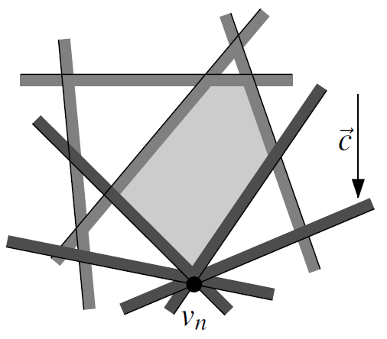
چرا حداكثر 2/n؟
اولاً اگر 𝑣𝑛 توسط بیش از دو نیم صفحه تعریف شده باشد، آنگاه حذف یکی از نیم صفحه ها باعث تغییر 𝑣𝑛 نمیشود .
دوماً ممکن است 𝑣𝑛 توسط m1و 𝑚2 تعیین شده باشد که در انتخاب تصادفی hn قرار ندارند .
درنتیجه احتمال E(xi) حداکثر 2/n است .

Slide 38
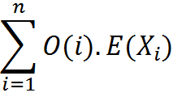
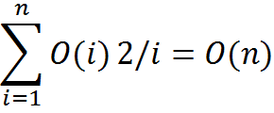
حال اگر همین روند Backwardsبرای i معادله اول𝐻 درنظر گرفته شود، باز هم داریم:
𝐸(𝑋𝑖) ≤ 2/ 𝑖
در نتیجه زمان كل مورد انتظار برای مسئله خطی یک بعدی برابر است با:

Slide 39
4.5 Unbounded Linear Programs
تشخیص کراندار بودن یا نبودن برنامه خطی

Slide 40
در بخش قبل برنامه خطی نامحدود را با اعمال دو محدودیت اضافی كراندار كردیم، اما این همیشه ممكن نیست و حتی گاهی برنامه خطی محدود مي شود ولی كران یا همان مرز ناحیه ممكن بسیار بزرگ می شود به گونه ای كه قابل شناخت نیست.
چگونه کراندار بودن یا نبودن برنامه خطی را تشخیص بدهیم ؟

Slide 41
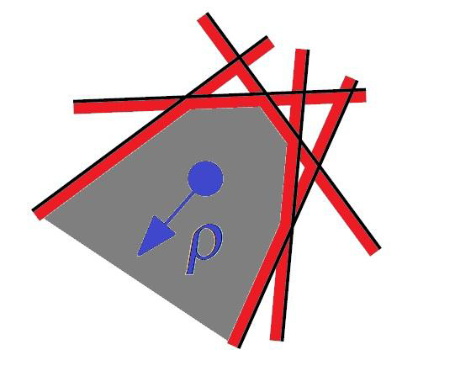
pنقطه شروع ρ و بردار جهت ρ است.
تابع هدف بیشترین مقدار را می گیرد اگر
به عبارت دیگر .
: بردار نرمال نیم صفحه h و عمود بر کران h رو به ناحیه feasible

Slide 42
لم 4.9:
یك مسئله خطي غیركراندار است اگر و فقط اگریك بردار وجود داشته باشد بطوریكه و براي هر و مسئله خطی feasible است که :
اثبات :
طرف رفت: قبلا اثبات شده است.

Slide 43
طرف برگشت : چون یک مسئله feasible است یک نقطه وجود دارد .
چون برای هر اشعه کاملاً در h قرار می گیرد و
تابع هدف مقادیر بزرگ دلخواه را در طول خواهد داشت.
برای یک نیم صفحه داریم در این صورت باید یک پارامتر وجود داشته باشد به طوریکه برای هر .
فرض کنید و
در نتیجه کاملاً در هر نیم صفحه ی قرار می گیرد ، بنابراین بدون کران است .

Slide 44
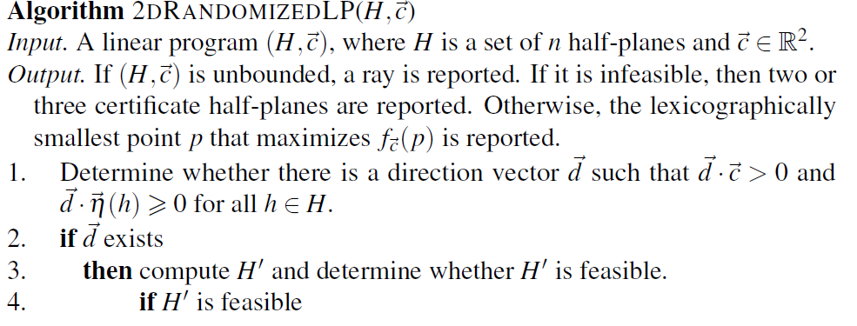

Slide 45
